Slide 1
ЭКОЛОГИЧЕСКАЯ И БИОЛОГИЧЕСКАЯ БЕЗОПАСНОСТЬ РЕСПУБЛИКИ БЕЛАРУСЬ – НАЦИОНАЛЬНЫЕ ИНТЕРЕСЫ, УГРОЗЫ, ОЦЕНКА СОСТОЯНИЯ И НАПРАВЛЕНИЯ ОБЕСПЕЧЕНИЯ

Slide 2
Мировые тенденции
ЭКОЛОГИЧЕСКАЯ СФЕРА
Сегодня для человечества особую опасность представляют экологические проблемы, возникшие в результате возрастания антропогенной нагрузки на окружающую среду, вызванной ростом промышленного производства в современном мире
энергетика
химическая промышленность
транспорт
ИСТОЧНИКИ ВОЗДЕЙСТВИЙ
нефтехимия
ЖКХ
лесное хозяйство
сельское хозяйство
<номер>

Slide 3
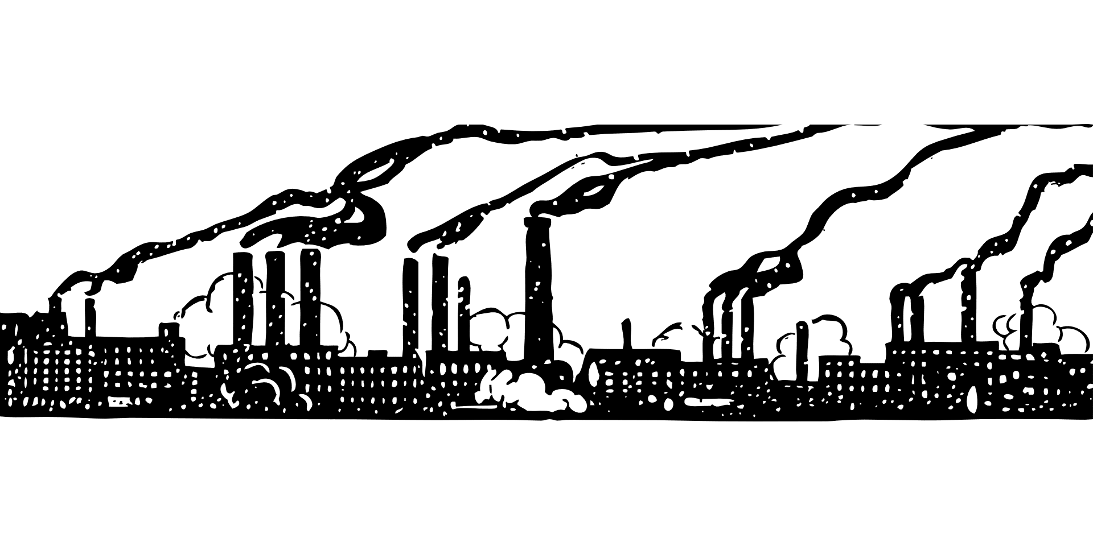
Мировые тенденции
ЭКОЛОГИЧЕСКАЯ СФЕРА
в ближайшие несколько лет человечество столкнется с еще большим потеплением атмосферы
атмосферные уровни парниковых газов достигли рекордных значений
2021 год
доиндустриальный уровень
углекислый газ
415,7 частей на миллион
149 %
метан
1908 частей на миллиард
262 %
закись азота
334,5 частей на миллиард
124 %
<номер>

Slide 4
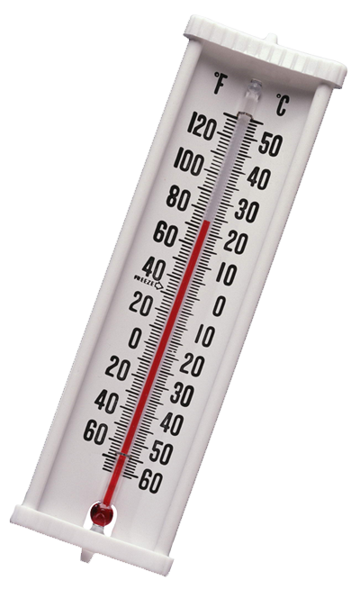
Мировые тенденции
ЭКОЛОГИЧЕСКАЯ СФЕРА
Многие страны, стремясь уменьшить свою зависимость от экспорта российских углеводородов, стали наращивать поставки энергоресурсов из других источников и в ущерб экологии возобновили работу старых электростанций
рост не более 1,5 ℃ в период между 2020 и 2030 гг.
Мировая добыча угля на 11%
Мировая добыча нефти на 4%
Мировая добыча газа на 3%
3

Slide 5
Мировые тенденции
ЭКОЛОГИЧЕСКАЯ СФЕРА
Неблагоприятные метеорологические и климатические условия являются причиной сокращения производственного потенциала мирового сельского хозяйства.
нашествие вредителей
истощение природных ресурсов
вспышки болезней
нехватка воды
2050 год
население
9,7 млрд. человек
2050 год
сельское хозяйство
необходимый рост 40-45%
продукты питания
корма
сырье для биотоплива
4

Slide 6
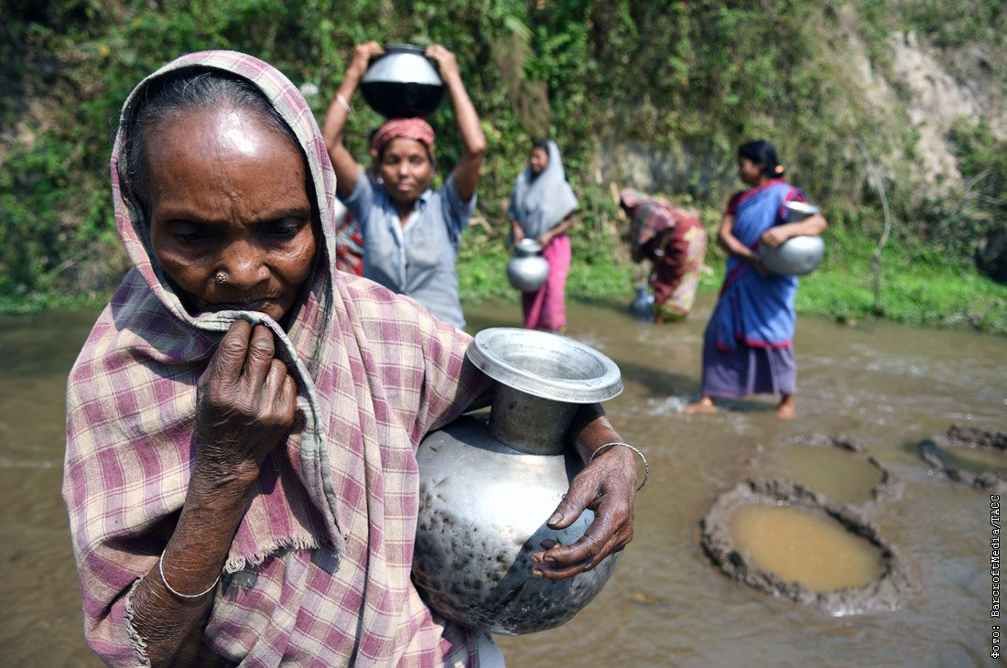
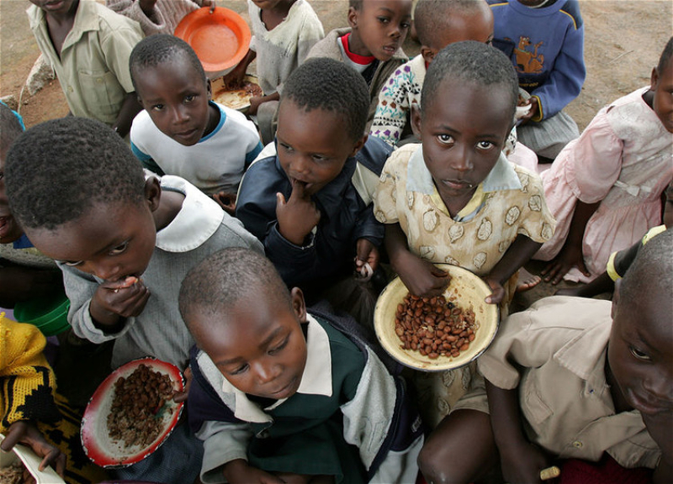
Мировые тенденции
ЭКОЛОГИЧЕСКАЯ СФЕРА
Ограниченность и истощение природных ресурсов
По данным ФАО, здоровое питание недоступно для более чем 3 млрд. человек. При этом в 12-ти из 60-ти государств Африки (в т.ч. 5 самопровозглашенных) более 90% населения не могут себе позволить полноценно питаться.
5

Slide 7
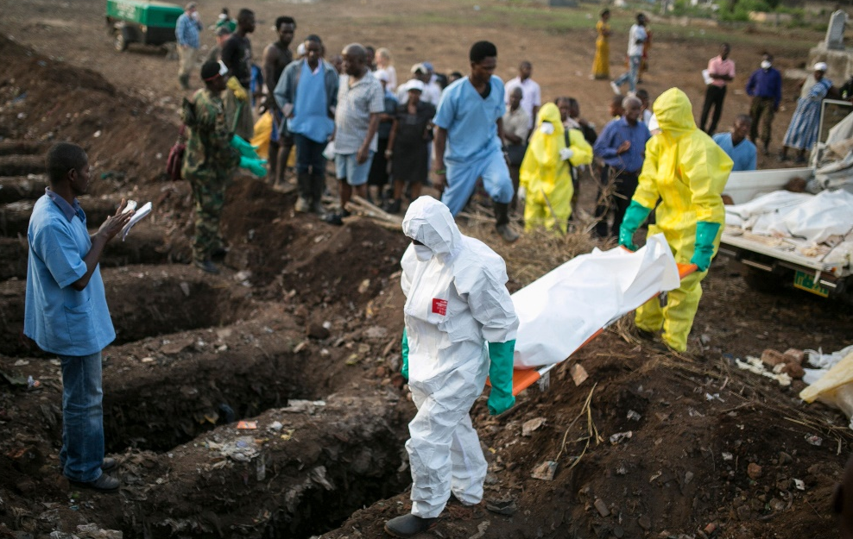
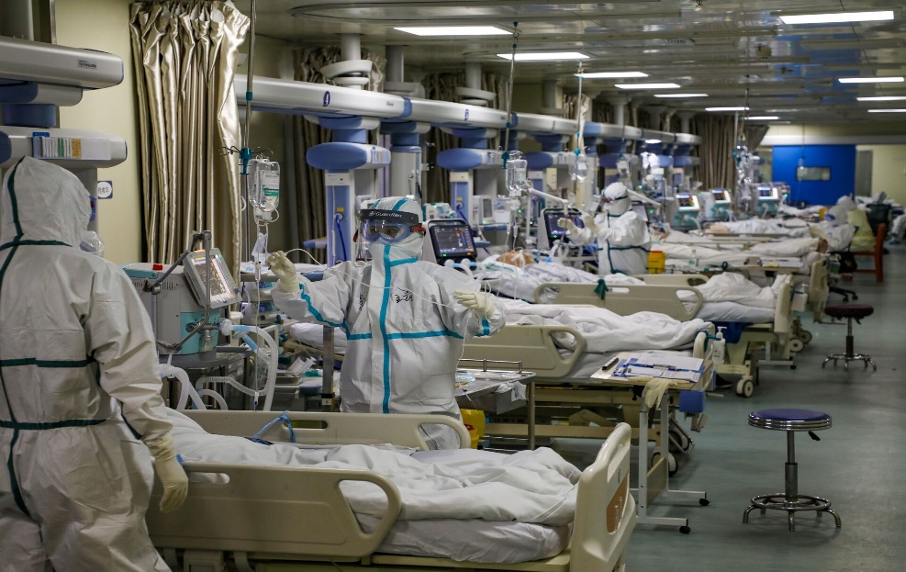
Мировые тенденции
ЭКОЛОГИЧЕСКАЯ СФЕРА
В мире отмечается постоянный рост новых либо повторно возникающих инфекционных заболеваний
Вспышки лихорадки Эбола в Африке; заболевания, вызванного вирусом ближневосточного респираторного синдрома в Азии; лихорадки Зика в Южной Америке; холеры в Йемене; холеры на Гаити; пандемия гриппа A/H1N1, пандемия COVID-19, высокопатогенный грипп птиц и др.
6

Slide 8
Мировые тенденции
БИОЛОГИЧЕСКАЯ СФЕРА
США создали ряд военно-биологических лабораторий на территориях стран-членов НАТО, а затем стали активно развивать эту сеть в других государствах:
Армения
Азербайджан
Грузия
Казахстан
Кыргызстан
Молдова
Узбекистан
Украина
Биологические лаборатории под эгидой США находятся в 27 странах. 12 таких лабораторий расположены в Армении, 10 – в Узбекистане, 2 – в Азербайджане. Свыше 30 лабораторий вскрыто в 12 городах на территории Украины.
Созданная на постсоветском пространстве сеть подконтрольных США исследовательских биологических центров по сути является инструментом для реализации военно-биологических программ
7

Slide 9
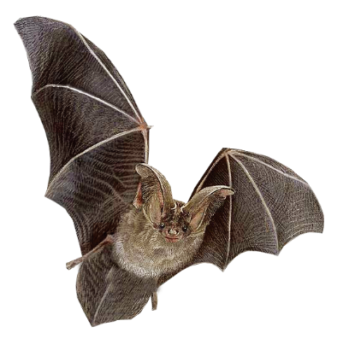
Мировые тенденции
БИОЛОГИЧЕСКАЯ СФЕРА
Проект Пентагона Пи-781 проводил изучение бактериальных и вирусных патогенов, способных передаваться от летучих мышей человеку
В целях выбора биологических агентов, наиболее опасных для населения определенного региона, во Львове, Харькове, Одессе и Киеве у 4 тыс. военнослужащих были взяты образцы крови на антитела к хантавирусам, у 400 – на наличие антител к вирусу Конго-Крымской лихорадки.
Центры биологических исследований стали источником новых биологических угроз. При этом здесь нарастает опасность биологического заражения
Особую озабоченность вызывает то, что процесс расширения биоопасной лабораторной базы может выйти из-под контроля властей того либо иного государства
8

Slide 10
Мировые тенденции
БИОЛОГИЧЕСКАЯ СФЕРА
Развитие генной инженерии, как источник биологической опасности
генетически модифицированные организмы
генно-инженерные сорта растений выращиваются на площади более 191 млн. га в 29 странах.
создание гибридного вируса, сочетающего Омикрон и оригинальный Уханьский штамм
вирусы (натуральная оспа, вирусы-возбудители геморрагических лихорадок, вирус желтой лихорадки), токсины (холерный токсин, стафилококковый, дифтерийный токсин)
патогенные биологические агенты (ПБА)
<номер>

Slide 11
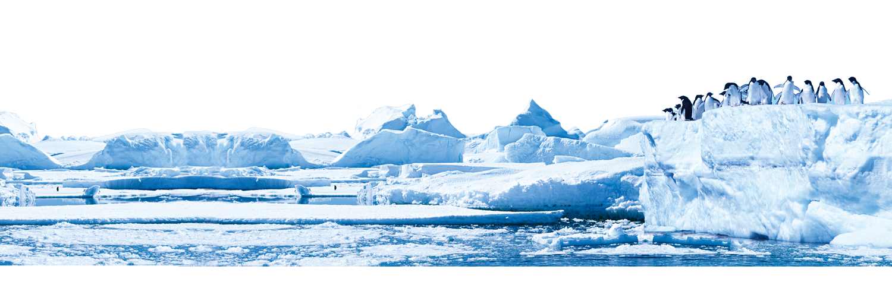
Мировые тенденции
БИОЛОГИЧЕСКАЯ СФЕРА
Угрозой могут также стать древние микроорганизмы, потенциально патогенные для человека, высвобождаемые в результате таяния льдов Арктики и Антарктики.
Сегодня невозможно в полной мере оценить потенциальные риски «возвращения» микроорганизмов прошлого.
<номер>

Slide 12
Мировые тенденции
БИОЛОГИЧЕСКАЯ СФЕРА
факторы, влияющие на инфекционную заболеваемость:
процессы глобализации
возрастание мобильности населения и миграции
урбанизация
изменение климата
увеличение контактов с дикой природой
сохранение военных конфликтов
ПОЛОЖИТЕЛЬНЫЕ:
вакцинация
разработка новых методов лечения и диагностики
<номер>

Slide 13
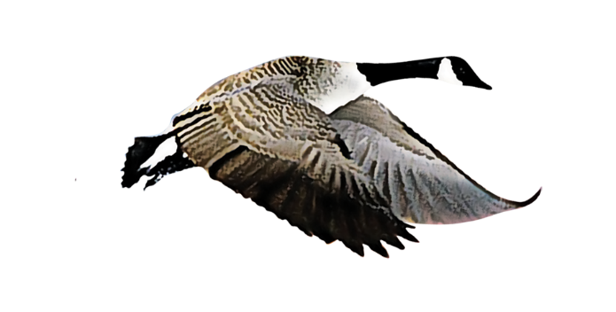
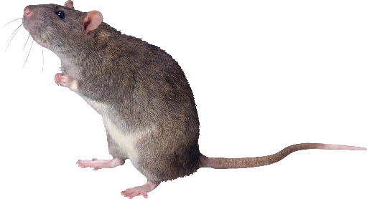
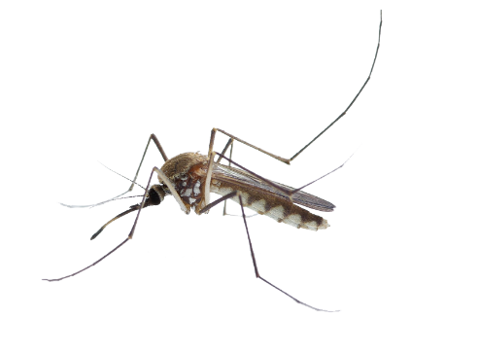
Мировые тенденции
БИОЛОГИЧЕСКАЯ СФЕРА
источники распространяемых животными инфекций:
птицы (перелетные)
грызуны
кровососущие членистоногие
С учетом изменений климата, активное участие животных в распространении новых инфекций становится более вероятным
высокопатогенный грипп птиц
сибирская язва
бруцеллез
туберкулез
бешенство
ящур
<номер>

Slide 14
Национальные интересы Республики Беларусь в экологической и биологической сферах
Экологическая безопасность – состояние защищенности окружающей среды, жизни и здоровья граждан от угроз, возникающих в результате антропогенных воздействий, а также факторов, процессов и явлений природного и техногенного характера
Биологическая безопасность – состояние защищенности населения, животных и растений, окружающей среды от воздействия опасных биологических факторов, при котором обеспечивается допустимый уровень биологического риска
<номер>

Slide 15
Национальные интересы Республики Беларусь в экологической и биологической сферах
В Республике Беларусь сформирована нормативная правовая основа в области обеспечения экологической и биологической безопасности
Стратегия в области охраны окружающей среды Республики Беларусь на период до 2035 года
проект новой Концепции национальной безопасности Республики Беларусь
Государственная программа «Охрана окружающей среды и устойчивое использование природных ресурсов» на 2021–2025 годы
<номер>

Slide 16
Национальные интересы Республики Беларусь в экологической и биологической сферах
национальные интересы в экологической сфере:
- сохранение благоприятной окружающей среды для жизнедеятельности населения;
- преодоление негативных последствий радиоактивного загрязнения территории страны и иных чрезвычайных ситуаций, реабилитация экологически нарушенных территорий;
- экологически ориентированное социально-экономическое развитие государства;
- рациональное использование природно-ресурсного потенциала, сохранение биологического и ландшафтного разнообразия, экологического равновесия природных систем;
- адаптация к изменению климата.
<номер>

Slide 17
Национальные интересы Республики Беларусь в экологической и биологической сферах
национальными интересами в области биологической безопасности являются:
- обеспечение санитарно-эпидемиологического благополучия населения, предотвращение недопустимых потерь сельскохозяйственных животных и растений от заразных болезней и вредителей;
- развитие контролируемых биотехнологий, обеспечение соответствия продовольствия и растительной продукции национальным и международным санитарно-эпидемиологическим, ветеринарно-санитарным и фитосанитарным требованиям;
- регулирование распространения и численности агрессивных чужеродных видов животных и растений и укрепление международных и региональных механизмов обеспечения биологической безопасности.
<номер>

Slide 18
Национальные интересы Республики Беларусь в экологической и биологической сферах
За незаконное перемещение через таможенную границу Евразийского экономического союза или Государственную границу Республики Беларусь предусмотрена уголовная ответственность в виде лишения свободы на срок от 3 до 12 лет со штрафом или без штрафа.
сильнодейству-ющих, ядовитых, отравляющих веществ
радиоактивных материалов
огнестрельного оружия, его составных частей или компонентов
боеприпасов, взрывчатых веществ, взрывных устройств
оружия массового поражения или средств доставки
материалов или оборудования, которые могут быть использованы при создании оружия массового поражения
иных видов вооружения и военной техники
<номер>

Slide 19
Достигнутые Республикой Беларусь результаты в сфере обеспечения экологической и биологической безопасности
Достижения в сфере экологической безопасности
Атмосферный воздух
По результатам анализа данных о выбросах загрязняющих веществ в атмосферный воздух в 2017–2021 годах установлена тенденция их снижения при незначительных вариациях и изменениях
<номер>

Slide 20
Достигнутые Республикой Беларусь результаты в сфере обеспечения экологической и биологической безопасности
Согласно Парижскому соглашению Беларусь взяла на себя обязательства к 2030 году уменьшить выбросы парниковых газов на 28% по сравнению с 1990 годом.
В 2020 году Республика Беларусь сократила выбросы парниковых газов на 38,9%
целевой показатель по снижению выбросов парниковых газов к 2025 году выполняется в полном объеме
общая картина состояния атмосферного воздуха достаточно благополучна
состояние воздуха оценивается в основном как очень хорошее, хорошее и умеренное
<номер>

Slide 21
Достигнутые Республикой Беларусь результаты в сфере обеспечения экологической и биологической безопасности
земельные ресурсы и почвы
В отличие от большинства западноевропейских государств в нашей стране сохранились естественно возобновляемые болотные массивы
1 348 болот общей площадью около 863 тыс. га. Болота страны очищают атмосферу так же эффективно, как способны очистить 20 млн га леса.
<номер>
Notes:
<номер>

Slide 22
Достигнутые Республикой Беларусь результаты в сфере обеспечения экологической и биологической безопасности
водные ресурсы
водный потенциал Республики Беларусь
20 тыс. водотоков общей протяженностью 90,6 тыс. км
более 10 тыс. озер, в которых сосредоточено около 9 куб. км воды
85 водохранилищ площадью от 100 га,
1,5 тыс. прудов
в год на одного жителя Беларуси приходится 6,1 тыс. куб.м. воды
среднеевропейский показатель - 4,6 тыс. куб. м.
изменения в водопользовании (снижение):
на 30% изъятия (добычи) воды
на 31% использование воды
на 12% сточных вод
<номер>

Slide 23
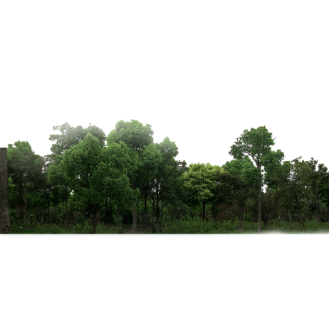
Достигнутые Республикой Беларусь результаты в сфере обеспечения экологической и биологической безопасности
лесное хозяйство
В сфере лесного хозяйства выполнены в полном объеме показатели, установленные на 2022 г.
лесистость территории лесного фонда
заготовка древесины с 1 га покрытых лесом земель
40,1%
3,12 куб. м.
На протяжении ряда лет обеспечивается превышение площади создания лесов над их вырубкой
<номер>

Slide 24
Достигнутые Республикой Беларусь результаты в сфере обеспечения экологической и биологической безопасности
добыча полезных ископаемых
В 2016–2022 годах в нашей стране было открыто 10 месторождений нефти. Ежегодный объем добычи нефти стабилизировался на уровне 1,7–1,74 млн т. При этом ежегодный прирост запасов превысил уровень добычи нефти.
В 2022 году выполнены поисковые работы
на участках, перспективных на выявление месторождений базальтов в Пинском и Ивановском районах Брестской области
вскрыты породы, обогащенные редкоземельными элементами и содержащие повышенные концентрации серебра, золота и палладия
детальная разведка месторождения мергельно-меловых пород в Волковысском районе Гродненской области
<номер>

Slide 25
Достигнутые Республикой Беларусь результаты в сфере обеспечения экологической и биологической безопасности
отходы производства
определены основные подходы по повышению эффективности системы обращения с твердыми коммунальными отходами и вторичными материальными ресурсами
установлено более 9,4 тыс. контейнеров для сбора отходов
3 тыс. контейнеров для раздельного сбора отходов
приобретено 59 мусоровозов
функционирует 1683 приемных пункта вторичных материальных ресурсов
в том числе 1413 стационарных
270 передвижных
<номер>

Slide 26
Достигнутые Республикой Беларусь результаты в сфере обеспечения экологической и биологической безопасности
отходы производства
проведены мероприятия по оптимизации количества имеющихся полигонов и мини-полигонов:
закрыто 23 мини-полигона
рекультивирован 61 объект захоронения ТКО
создано 16 крупных межрайонных объектов
суммарная мощность 1,8 млн т коммунальных отходов в год
Уровень использования твердых коммунальных отходов
в 2012 г – 10%
в 2022 – 32%
<номер>

Slide 27
Достигнутые Республикой Беларусь результаты в сфере обеспечения экологической и биологической безопасности
преодоление последствий катастрофы на Чернобыльской АЭС
26 апреля 1986 г. на Чернобыльской АЭС произошла трагедия.
Это не наша вина, не наша авария, но боль и страшные последствия – наши.
Более трети всех радиоактивных веществ, выброшенных в атмосферу в 1986 году, осело на белорусской земле и заняло почти четвертую часть территории Беларуси. Пятая часть населения страны оказалась в зоне загрязнения, 479 населенных пунктов перестали существовать.
на зараженной территории осталось
около четверти лесного фонда, более
100 месторождений сырья и минералов, 265 тыс. га плодородных земель и 340 промышленных предприятий
<номер>

Slide 28
Достигнутые Республикой Беларусь результаты в сфере обеспечения экологической и биологической безопасности
Преодоление последствий катастрофы на Чернобыльской АЭС
На поступательное возвращение пострадавших территорий к нормальной жизни нацелена вся государственная политика Беларуси.
Всего более чем за четверть века в Беларуси реализовано пять госпрограмм по преодолению последствий катастрофы на Чернобыльской АЭС.
На сегодняшний день в республике реализуется шестая государственная программа на 2021–2025 годы, общий объем финансирования которой составляет почти 3 млрд рублей (в 2021 году на выполнение мероприятий госпрограммы фактически использовано
538,7 млн рублей, в 2022 году – 568,7 млн рублей).
<номер>

Slide 29
Достигнутые Республикой Беларусь результаты в сфере обеспечения экологической и биологической безопасности
Преодоление последствий катастрофы на Чернобыльской АЭС
За послеаварийный период радиационная обстановка на сельскохозяйственных землях значительно улучшилась
концентрация долгоживущих радионуклидов цезия-137 и стронция-90 уменьшилась почти на половину (по причине естественного распада)
комплекс агрохимических и агротехнических защитных мероприятий
внедрены технологии оптимизации агрохимических свойств почв и возделывания сельскохозяйственных культур
известкование кислых почв
внесение минеральных и органических удобрений
комплексное перезалужение и окультуривание луговых земель
подбор культур и сортов растений
<номер>

Slide 30
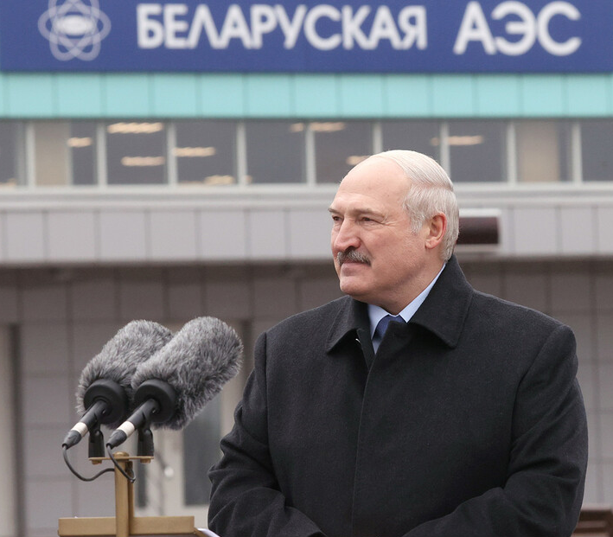
Достигнутые Республикой Беларусь результаты в сфере обеспечения экологической и биологической безопасности
Преодоление последствий катастрофы на Чернобыльской АЭС
В Беларуси приняты многократно более жесткие, чем в ЕАЭС, допустимые уровни содержания стронция-90 в продуктах питания.
«Я неоднократно подчеркивал, что радиационная безопасность и надежность эксплуатации атомной станции – это приоритет из приоритетов. Мы долго обсуждали эти вопросы на этапе принятия серьезнейшего решения о строительстве станции, учли весь мировой опыт. Здесь используются высочайшие технологии. Это – достояние нашего народа».
<номер>

Slide 31
Достигнутые Республикой Беларусь результаты в сфере обеспечения экологической и биологической безопасности
Защита населения и окружающей среды от техногенных и природных воздействий
Радиационный контроль по линии Государственного таможенного комитета осуществляется при помощи стационарных систем радиационного контроля в целях выявления товаров, транспортных средств и физических лиц с уровнем ионизирующего излучения, превышающим естественный радиационный фон для данной местности.
Согласно результатам Национальной системы мониторинга окружающей среды в Республике Беларусь, ситуация в природоохранной сфере стабильная
<номер>

Slide 32
Международное сотрудничество Республики Беларусь по вопросам обеспечения экологической и биологической безопасности
В Беларуси особое внимание уделяется обеспечению выполнения международных конвенций и подписанных к ним протоколов в области охраны окружающей среды:
Конвенция о трансграничном загрязнении воздуха на большие расстояния;
Протокол об ограничении выбросов оксидов азота или их трансграничных потоков к Конвенции 1979 г. о трансграничном загрязнении воздуха на большие расстояния;
Венская конвенция об охране озонового слоя;
Монреальский протокол по веществам, разрушающим озоновый слой;
Конвенция об оценке воздействия на окружающую среду в трансграничном контексте;
<номер>

Slide 33
Международное сотрудничество Республики Беларусь по вопросам обеспечения экологической и биологической безопасности
С 1975 года Беларусь является участницей Конвенции о запрещении разработки, производства и накопления запасов бактериологического (биологического) и токсинного оружия и об их уничтожении;
В 2021 году учрежден Координационный совет уполномоченных органов государств – членов ОДКБ по вопросам биологической безопасности;
19 января 2023 г. в г.Минске был подписан Меморандум о взаимопонимании между Правительством Республики Беларусь и Правительством Российской Федерации по вопросам обеспечения биологической безопасности.
<номер>

Slide 34
Повышение уровня экологической культуры в белорусском обществе
Необходима переориентация ценностей каждого гражданина в отношении к окружающей среде.
В числе правил экологического поведения человека в быту:
переход от транспортных средств с двигателем внутреннего сгорания, к более безопасным и экологически чистым видам автотранспорта
установка водосчетчиков
установка котлов отопления в частных домах с гибридной системой
правильная эксплуатация и утилизация шин с целью дальнейшей переработки
замена устаревших неэффективных приборов домашнего обихода на современные
<номер>

Slide 35
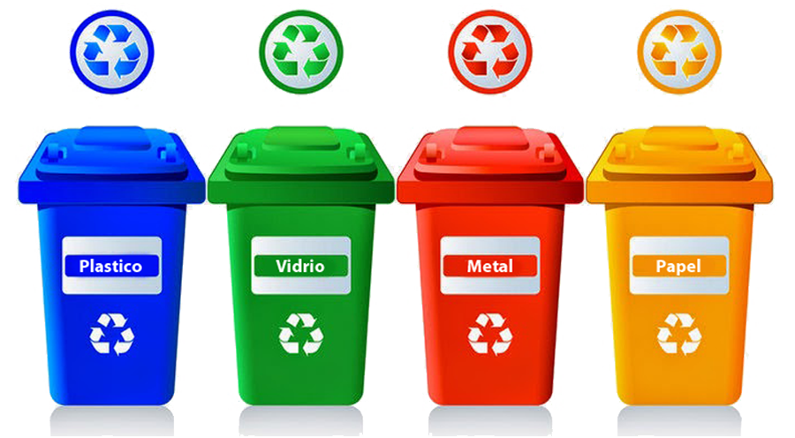
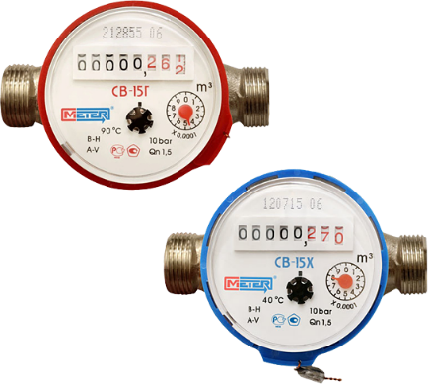
Повышение уровня экологической культуры в белорусском обществе
В числе правил экологического поведения человека в быту:
раздельный сбор твердых коммунальных отходов, в том числе отработанных элементов питания
использование качественных и экологически чистых строительных и отделочных материалов при возведении любых построек
отказ от применения одноразовой пластиковой посуды и др.
<номер>

Slide 36
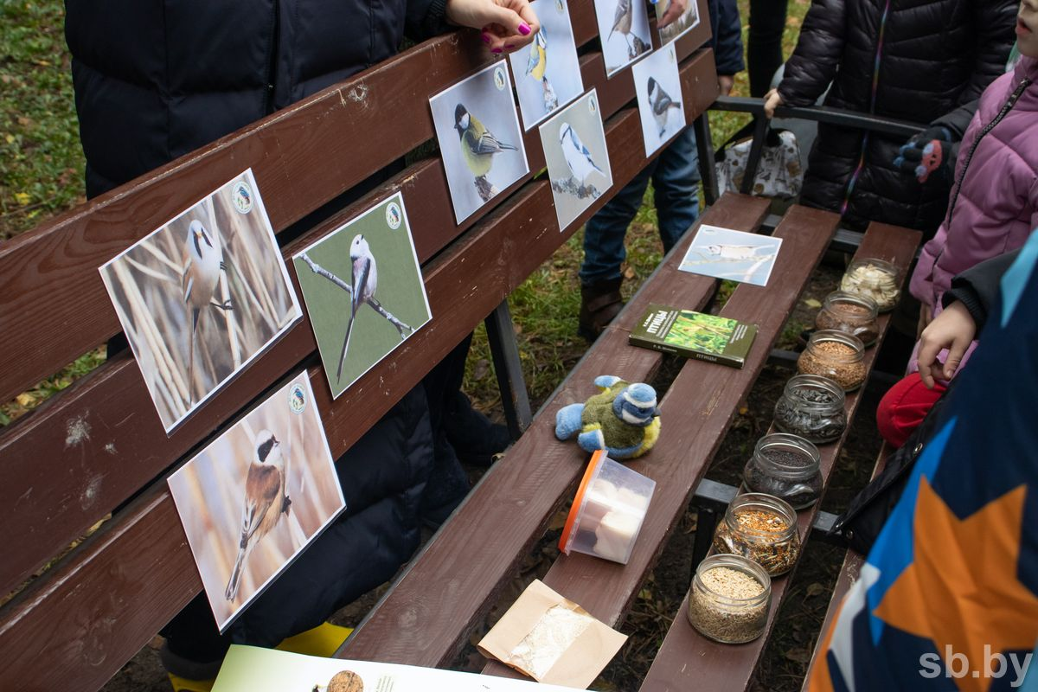
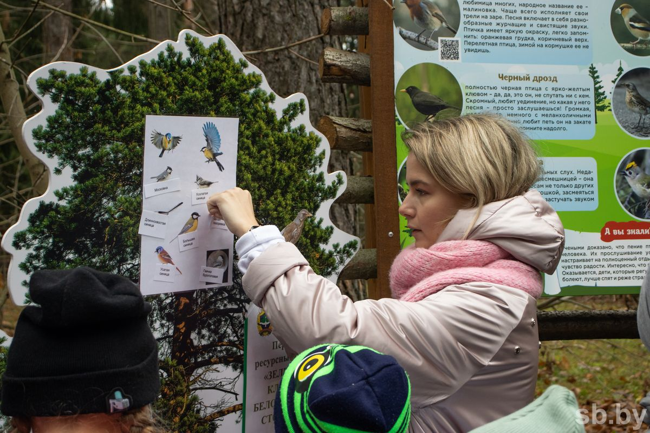
Повышение уровня экологической культуры в белорусском обществе
С 2019 года в белорусских школах реализуется инновационный проект «Зеленые классы белорусской столицы»
«Зеленые классы» организуются на базе учреждений образования, которые располагаются вблизи экологических троп и других природных объектов.
<номер>

Slide 37
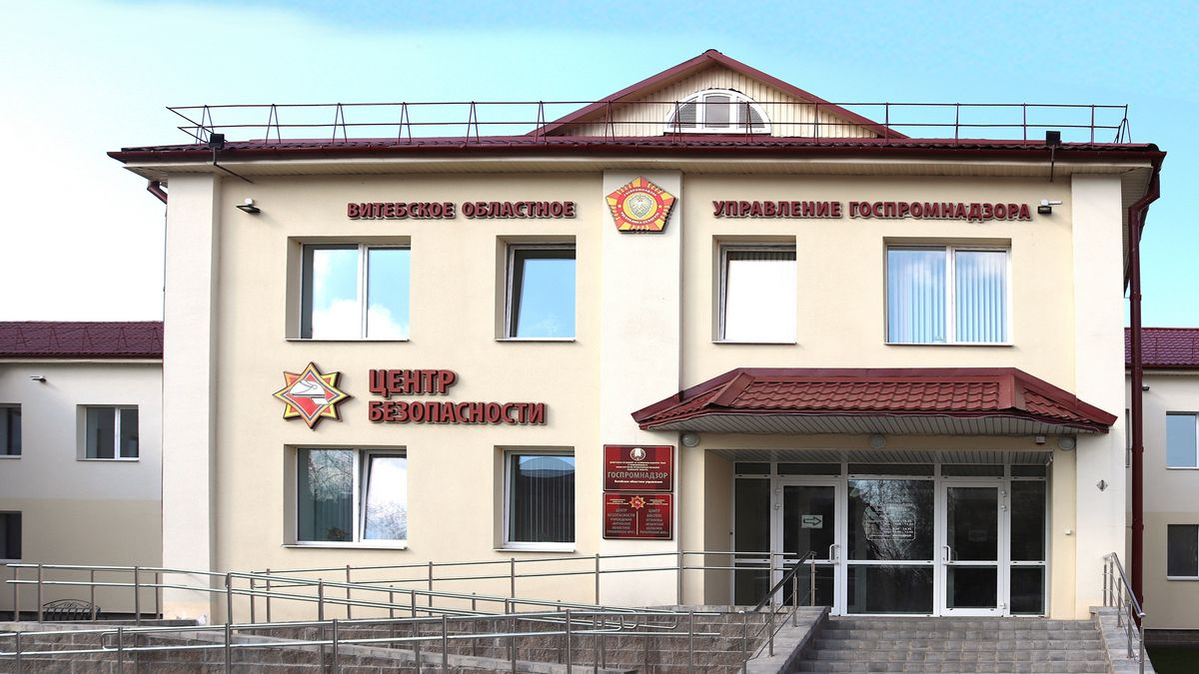
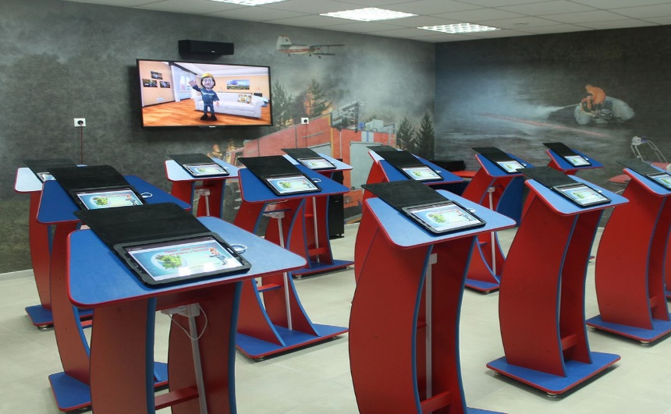
Повышение уровня экологической культуры в белорусском обществе
В 2015 году на базе лицея при Университете гражданской защиты МЧС был создан первый в Беларуси образовательный центр безопасности.
Сегодня в стране действуют 10 территориальных центров безопасности. За последних два года в центрах прошли обучение более 255 тыс. детей.
<номер>

Slide 38
Повышение уровня экологической культуры в белорусском обществе
Проводится информационно-разъяснительная работа.
Реализуются республиканские и региональные проекты.
«Час Земли»
«День без автомобиля»
«Вместе за чистую и зеленую страну»
«День Матери-Земли»
«Посади свое дерево»
«Чистый водоем»
С 1 марта 2023 г. стартовала новая экологическая кампания «Мирный созидательный труд во благо чистой и зеленой страны!»
<номер>

Slide 39
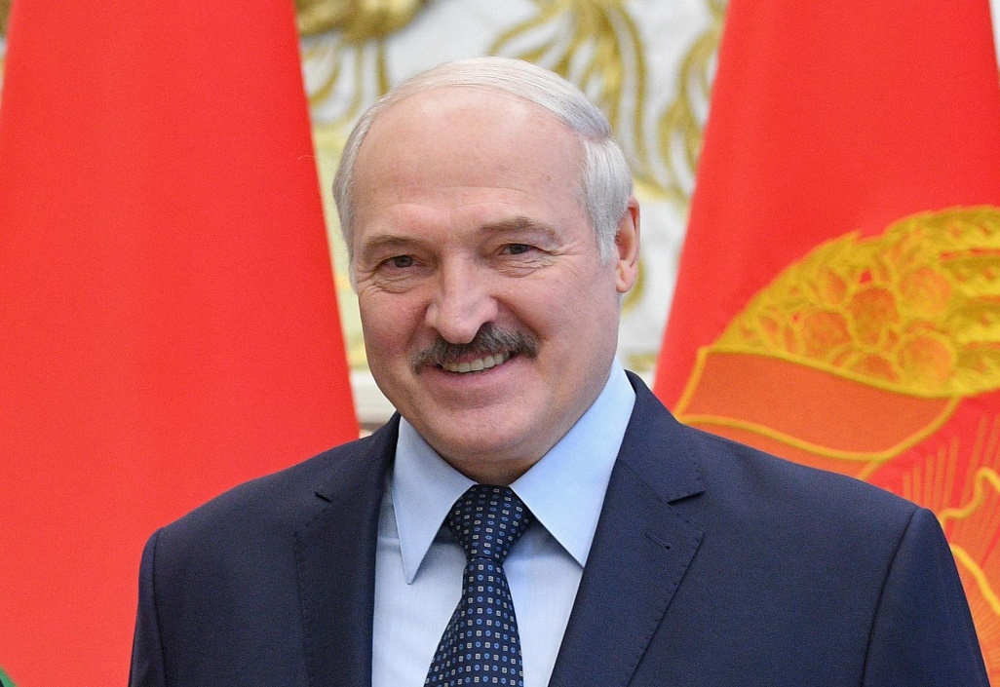
Повышение уровня экологической культуры в белорусском обществе
Вопросы обеспечения экологической и биологической безопасности нашли отражение в проекте обновленной Концепции национальной безопасности Республики Беларусь.
«Адаптация Концепции национальной безопасности под реалии сегодняшнего дня – вполне логичный и очень своевременный шаг».
<номер>

